Slide 1
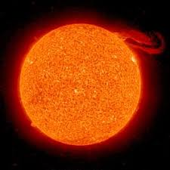
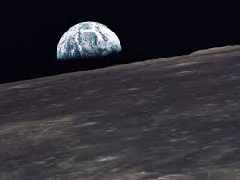
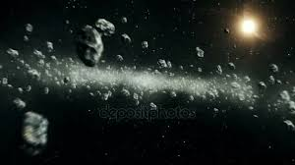
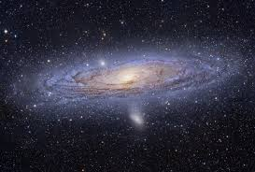
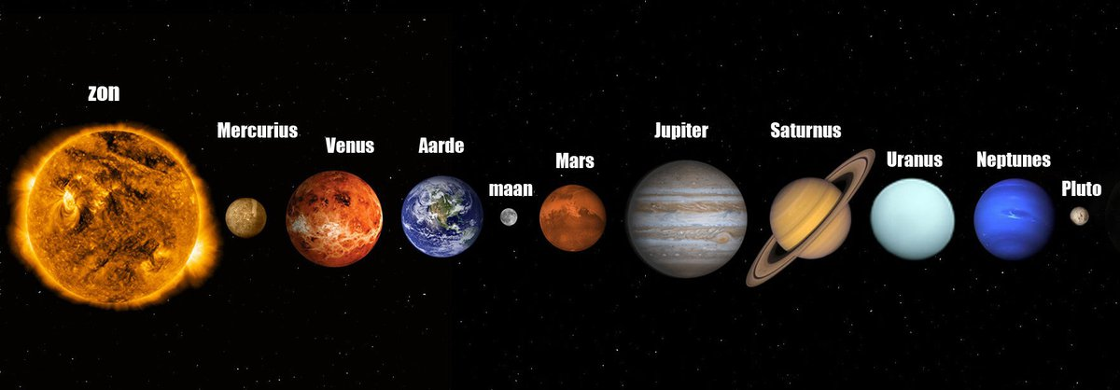
Ons Zonnestelsel

Slide 2
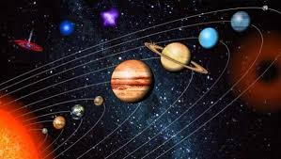
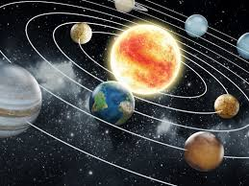
Inleiding
Ons heelal is ontelbare kilometers groot, we denken zelfs dat het meer dan 100 miljard sterren zijn in ons zonnestelsel en ook 100 miljard sterrenstelsels. In de komende dia’s zal je de planeten ( op volgorde! ) en ook nog informatie over sterren, kometen en over de sterrenstelsels. Veel kijk plezier!!

Slide 3
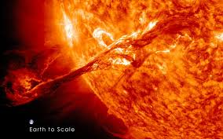
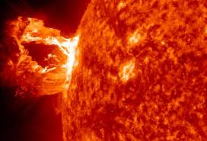
De zon
Onze zon is geen planeet maar een ster. Het bijzondere eraan is dat de zon licht en warmte geeft aan de planeten in onze zonnestelsel. De zon heeft een doorsnede van wel 1.392.530 kilometer! Het licht wat de zon geeft doet er ongeveer 8 minuten en 20 seconden over om de aarde te bereiken.

Slide 4
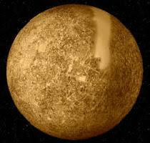
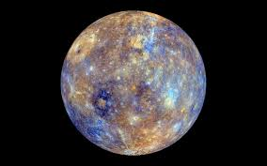
Mercurius
Mercurius is 1 van de 2 binnenplaneten. ( Tussen de aarde en de zon in. ) Mercurius staat het dichtst bij de zon van alle planeten die wij kennen. Overdag kan het wel 430 graden worden maar in de nacht is het wel -120 graden, dat komt omdat Mercurius geen atmosfeer heeft

Slide 5
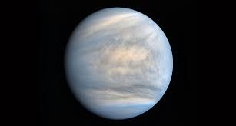
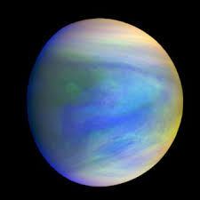
Venus
Venus is de andere binnenplaneet, hij staat tussen de aarde en mercurius in. De massa is 81,5% van die van de aarde. Venus doet er 225 aarddagen om, om de zon te draaien.

Slide 6
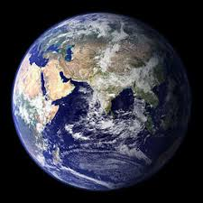
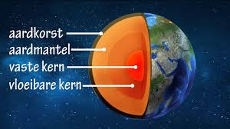
De aarde
De aarde is waar wij wonen. De aarde draait om haar eigen as in 23 uur en 56 minuten, en draait om de zon zo’n 365,25 dagen. De aarde heeft ook een vaste begeleider, de maan. Die draait om de aarde en heeft daar 27,8 dagen voor nodig.

Slide 7
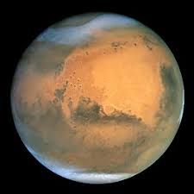
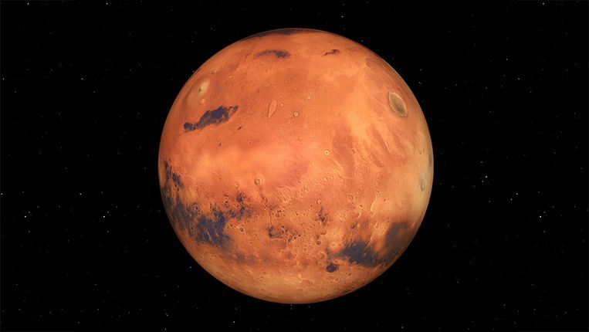
Mars
Mars is de planeet na aarde, hij wordt ook wel de 2e aarde genoemd. Ook wordt hij de geroeste planeet genoemd omdat Mars er rood uitziet. Wetenschappers hebben ontdekt dat er vroeger water was op Mars en dat hij er nu geroest uitziet en nu willen ze kijken of wij op Mars kunnen wonen.

Slide 8
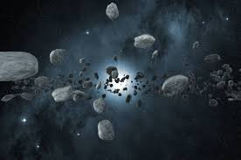
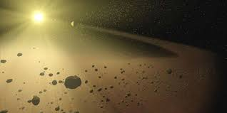
De planetoïden gordel
De planetoïden gordel zit tussen Mars en Jupiter in. Men denkt dat de planetoïden gordel een samenklontering van planeet resten.

Slide 9
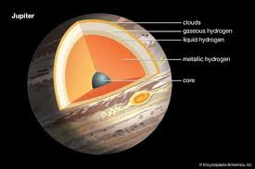
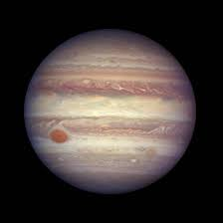
Jupiter
Jupiter is de eerste buitenplaneet. En ook gelijk de eerste reuze planeet, de aarde past er wel 1321 keer in Jupiter. Hij doet er 11,86 jaar over om een rondje om de zon te draaien.

Slide 10
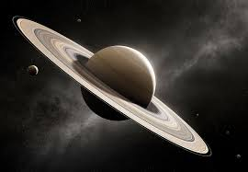
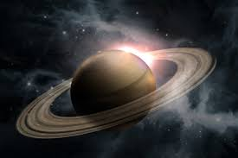
Saturnus
Saturnus is de 2e buitenplaneet in ons zonnestelsel. Saturnus werd al in 1610 ontdekt door Galileï. De Nederlander Huygens heeft in 1656 ontdekt dat het hier om ringen ging. Deze planeet staat 2 keer zover van de zon als Jupiter. Saturnus heeft al 62 ontdekte manen.

Slide 11
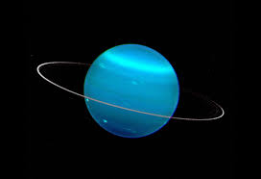
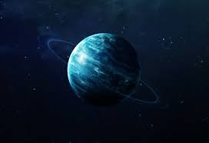
Uranus
Uranus is de 3e buitenplaneet van de 4 buitenplaneten. Uranus word ook wel gezien als de blauwe ijs planeet. Het kan daar wel -215 graden worden. Het is ook 1 van de koudste planeten die ontdekt zijn.

Slide 12
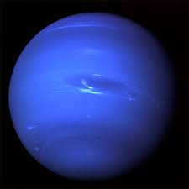
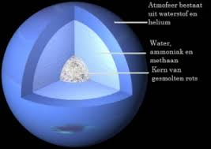
Neptunus
Neptunus is de laatste buitenplaneet die ook erg koud en groot is. De afstand tussen Neptunus en de zon is dertig Astronomische Eenheden(afstand tussen zon en aarde(AE)). Neptunus heeft 165 jaar nodig om één rondje om de zon te draaien.

Slide 13
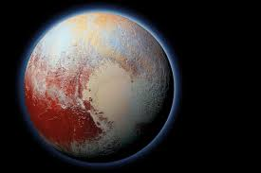
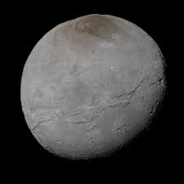
Pluto
Pluto is onze dwergplaneet sinds 2006, voor die tijd was het onze negende planeet en buitenste planeet. Hij heeft net zoals aarde ook een vaste begeleider, genaamd Charon. Pluto draait om zijn eigen as in 6,4 aarddagen, net zoals Charon draait om Pluto heen, dus 2 punten zijn op elkaar gericht dus op Pluto zie je nooit de achterkant van Charon.

Slide 14
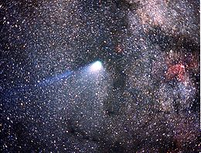
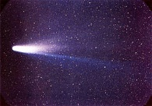
Kometen
Vroeger hebben de kometen de mensen gefascineerd maar ook beangstigend. Ook dachten mensen dat het het einde van de wereld zou kunnen zijn. Nu is dat anders, wetenschappers hebben een ruimtesonde in 1986 laten ontdekken dat er een komeet vloog genaamd Halley. De sonde vloog van maar 500 tot 600 km weg van de kern van die komeet.

Slide 15
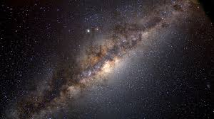
Ons melkwegstelsel
Galactisch – het woord komt uit het Grieks. ‘Gala’ staat voor melk. En ‘kyklos’ betekent cirkel. Volgens wetenschappers verdichtte gasvormige materie, die na de oerknal ontstaan was, zich tot sterren en sterrenstelsels. Onze Melkwegstelsel is een spiraalvormige stelsel. Van boven zou het de vorm hebben van een vuurrad. Van de zijkant zou het een schijf zijn met een soort bolvorming.

Slide 16
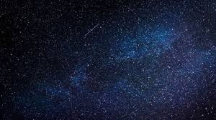
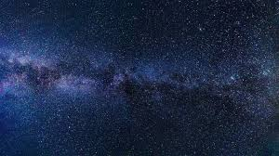
Sterren
Met het ‘begrip’ sterren worden alle hemellichamen aangeduid, die als lichtbronnen aan de hemel te zien zijn. In tegenstelling tot de planeten stralen de sterren zelf.

Slide 17
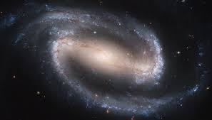
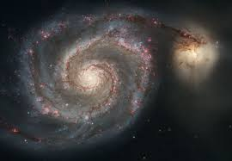
Classificatie
Je hebt verschillende soorten classificaties van sterrenstelsel zoals: Een Elliptische sterrenstelsel, een Gewone spiraalvormige stelsel en een balk spiraalvormige stelsel. Elliptische stelsels zijn stelsel die geen vaste vorm hebben zoals een spiraal stelsel. Spiraalvormige stelsel hebben een goede structuur en kunnen bijna niet van vorm veranderen.

Slide 18
Veranderlijke sterren
Veranderlijke sterren zijn sterren waarvan de helderheid varieert. Zo’n ster werd voor het eerst vierhonderd jaar geleden ontdekt door David Fabricius. Deze kreeg later de naam Mira (De Wonderbare). De schommelingen in helderheid zijn in ritme van 331 dagen waar te nemen. Mira is een pulserende rode reus. Hoewel de massa maar twee keer zo groot is als die van onze zon, schommelt de afmeting tussen het 200- en 400-voudige van onze zon. In de fase waarin de ster zich opblaast, geeft zij niet alleen duidelijk meer energie af, maar ook materie. Deze toestand is voor een hemellichaam niet lang houdbaar. We nemen aan, dat Mira binnen enkele duizenden jaren haar buitenste lagen wegblaast, en tot een planetaire nevel wordt. Tegen het einde van een sterrenleven, dus als de waterstofvoorraad in de kern verbrand is, dijen de buitenste lagen. De ster wordt een rode reus. Het centrum verdicht zich en wordt daardoor sterk verhit. In het binnenste wordt helium omgezet in koolstof en in de omringde omgeving weer in helium.

Slide 19
Bronnen
Afbeeldingen: Https://www.google.nl & Https://www.wikipedia.nl
Delen van de tekst: Het heelal KENNIS COMPACT boek

